Slide 1
Елемент керування «багаторядкове текстове поле»
За новою програмою
Урок 44

Slide 2
Елемент керування Багаторядкове текстове поле
Розділ 9 § 33
Компонент Memo є вікном редагування багаторядкового тексту.
Ви вже знайомі з властивістю Text компонента Memo, яка дозволяє працювати з текстом у вікні як єдиним цілим:
Memo1.Text := 'Це текстовий рядок у вікні редагування';
Ознайомимось із властивостями компонента Memo, які будуть корисні під час роботи з масивами даних.

Slide 3
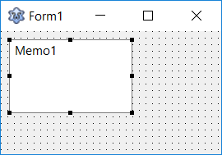
Елемент керування Багаторядкове текстове поле
Розділ 9 § 33
Розмір текстового поля змінюють:
У процесі налаштування екранної форми перетягуванням маркерів зміни розміру
У програмі надаючи необхідних значень властивостям Width (Ширина), Height (Висота)

Slide 4
Елемент керування Багаторядкове текстове поле
Розділ 9 § 33
Опрацювання тексту в полі Memo можливе також із використанням буфера обміну, при цьому можна застосовувати стандартні комбінації клавіш:
Ctrl+X
Ctrl+C
Ctrl+V
Вирізати
Копіювати
Вставити

Slide 5
Властивості компонента Memo
Розділ 9 § 33
Властивості компонента Memo
Властивість
Опис
Lines
Містить у вигляді масиву список наявних елементів, нумерація яких починається з 0
Lines.Count
Визначає кількість елементів у масиві Lines
ScrollBars
Визначає наявність смуги прокручування

Slide 6
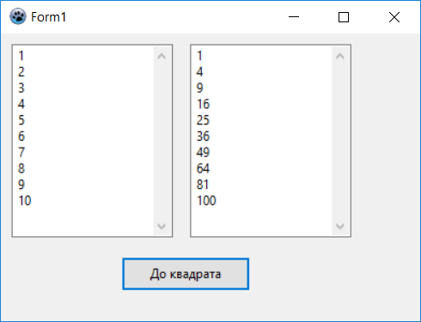
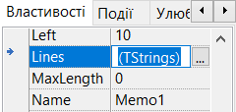
Властивості компонента Memo
Розділ 9 § 33
Текст у компоненті Memo розміщується по рядках.
Рядки в редакторі Memo є об'єктами Lines[i] типу String, де і — номер рядка, відлік починається з нуля.
Має номер 0
Має номер 9

Slide 7
Властивості компонента Memo
Розділ 9 § 33
Для створення масиву рядків треба:
виділити на формі елемент керування Memo;
у вікні Інспектор об'єктів клацнути кнопку … праворуч від властивості Lines;

Slide 8
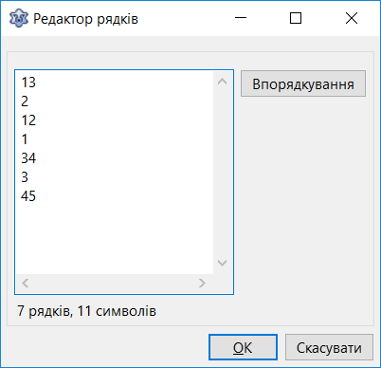
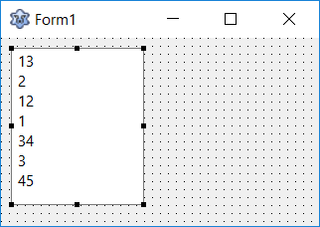
Властивості компонента Memo
Розділ 9 § 33
у вікні Редактор рядків ввести рядки. Після клацання кнопки ОК вміст вікна відобразиться в полі Memo.

Slide 9
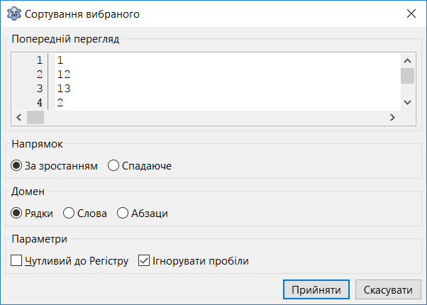
Властивості компонента Memo
Розділ 9 § 33
Редактор рядків надає можливість упорядкування рядків (елементів масиву Lines)
За зростанням
або
За спаданням

Slide 10
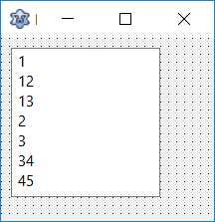
Властивості компонента Memo
Розділ 9 § 33
Результат упорядкування масиву рядків за зростанням. Зверніть увагу на те, що, оскільки елементи масиву Lines мають тип String, упорядкування відбувається у лексикографічному порядку.

Slide 11
Редагування масиву рядків у ході виконання програми
Розділ 9 § 33
Додавати елементи до масиву Memo1.Lines можна в ході виконання програми. Під час використання поля Memo для введення масиву значення кожного елемента масиву слід уводити в окремому рядку і після введення кожного рядка натискати клавішу Enter.

Slide 12
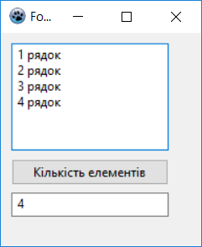
Редагування масиву рядків у ході виконання програми
Розділ 9 § 33
На етапі розробки інтерфейсу за допомогою Редактора рядків у поле Memo1 додано чотири рядки.
У процедурі обробки події OnClick для кнопки у поле Edit1 виводиться значення властивості
Memo1. Lines.Count;
Edit1.Text :=
IntToStr(Memo1.Lines.Count);

Slide 13
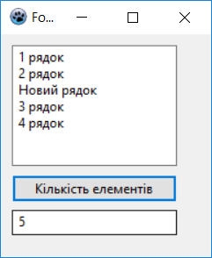
Редагування масиву рядків у ході виконання програми
Розділ 9 § 33
Якщо додати з клавіатури в поле Memo1 новий рядок, значення властивості
Memo1.Lines.Count
збільшується на одиницю.

Slide 14
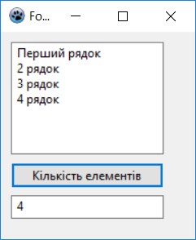
Редагування масиву рядків у ході виконання програми
Розділ 9 § 33
Значення Lines[i] доступні як для читання, так і для запису. Тому текст у вікні Memo можна редагувати не тільки за допомогою клавіатури, а й програмним способом.
Задати значення нульовому елементу масиву Memol.Lines:
Memo1.lines[0] := 'Перший рядок';
Вигляд поля Memo

Slide 15
Методи компонента Memo
Розділ 9 § 33
Для створення нових рядків слугують методи:
Add()
Insert()
Memo1.Lines.Add()
Memo1.Lines.lnsert(N, Text)
додавання нового рядка в кінець списку
вставка рядка Text перед рядком з індексом N

Slide 16
Методи компонента Memo
Розділ 9 § 33
Додати елементи до масиву Memo1.Lines:
Memo1.Lines.Add(‘Цe буде останній рядок');
Memo1.Lines.lnsert(2, 'Цей рядок буде третій’); {Відлік від нуля!}
Memo має метод Delete() для вилучення рядка:
Memo1.Lines.Delete(i); // Вилучення рядка з індексом і
Для очищення всього вмісту поля Memo призначений метод Clear:
Memo1.Clear;

Slide 17
Методи компонента Memo
Розділ 9 § 33
Поле Memo зручно використовувати для відображення значень елементів масиву:
var words: array[1..5] of String; і: Integer;
begin For i:=1 to 5 do words[i] := IntToStr(i);
Memo1.Clear;
For і := 1 to 5 do
Memo1.Lines.Add(words[i]);
end;
Елементи масиву Memo1.Lines мають нумерацію від 0 до Memo1.Lines.Count - 1.

Slide 18
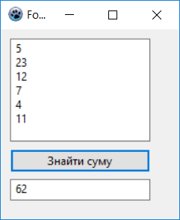
Методи компонента Memo
Розділ 9 § 33
Знайти суму цілих чисел, які вводяться з клавіатури у поле Memo. Кількість чисел не перевищує 100.
var Posl: array[1..100] of Integer; {масив для збереження чисел}
N, і, Sum: Integer;
begin
N := Memo1.Lines.Count; Sum := 0;
For і := 1 to N do Posl[i] := StrToInt(Memo1.Lines[i-1]);
For і :=1 to N do Sum := Sum+Posl[i];
Edit1.Text := IntToStr(Sum);
end;

Slide 19
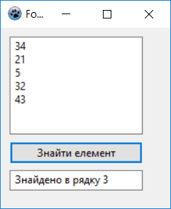
Методи компонента Memo
Розділ 9 § 33
Організувати пошук рядка '32' в масиві Memo1.Lines.
var і: Integer;
begin
For і := 0 to Memo1.Lines.Count - 1 do
if Memo1.Lines[i] = '32' Then
Edit1.Text := 'Знайдено в рядку ' + IntToStr(i); end;
Таким чином, компонент Memo є зручним інструментом для введення і виведення значень елементів одновимірного масиву.

Slide 20
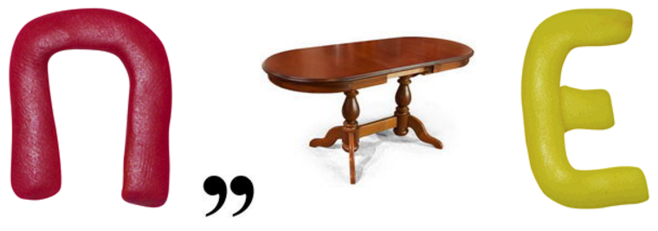
Розгадайте ребус
Розділ 9 § 33
Текстове
поле
«Ребуси українською» © rebus1.com

Slide 21
Питання для самоперевірки
Розділ 9 § 33
Яка властивість компонента Мето містить у вигляді масиву список наявних елементів?
Як визначити кількість елементів у масиві Memo1.Lines?
Як запрограмувати додавання елемента в кінець списку поля Memo1?
Як запрограмувати вставляння елемента перед п'ятим рядком у списку поля Memo1?
Запишіть оператор, призначений для виведення п'ятого рядка з поля елемента керування Memo1 у текстове поле Edit1.

Slide 22
Питання для самоперевірки
Розділ 9 § 33
Складіть програму для виконання завдання: масив Numbers[1..10] заповнити випадковими числами в межах 100 і вивести значення елементів масиву у поле Memo. У поле Edit1 вводиться ціле число К. Визначити, в якому рядку Memo знаходиться елемент, що дорівнює К.

Slide 23
Домашнє завдання
Розділ 9 § 33
Проаналізувати
§ 33, ст. 184-189

Slide 24
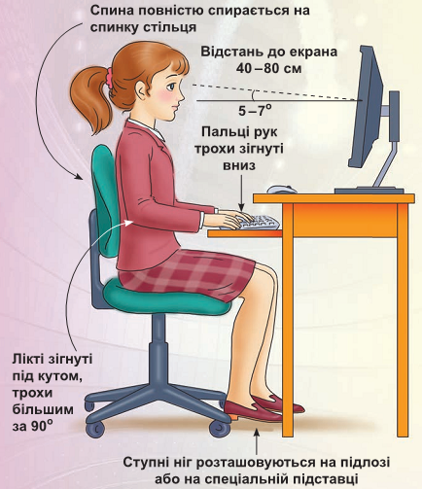
Працюємо за комп’ютером
Розділ 9 § 33
Сторінка
188-189

Slide 25
Дякую за увагу!
За новою програмою
Урок 44

